Slide 1
Blackjack Strateji Öğrenme
Makine Öğrenmesi ve Pekiştirmeli Öğrenme ile
MIS 336 – Uygulamalı Yapay Zeka
Doç. Dr. Emine Uçar
Can Batu
18 Mayıs 2026

Slide 2
Problem ve Amaç
Blackjack: Oyuncunun kararları sonucu etkileyen nadir casino oyunlarından biri.
Her elde iki seçenek: HIT (kart çek) veya STAND (dur)
Matematiksel olarak kanıtlanmış "basic strategy" ile kasa avantajı %0.5'e düşer.
Amaç: Bu optimal stratejiyi 3 farklı AI yaklaşımıyla öğretmek:
1. Decision Tree — Yorumlanabilir, kural tabanlı
2. MLP Neural Network — Backpropagation ile öğrenen sinir ağı
3. Q-Learning — Etiket olmadan, ödül/ceza ile öğrenen ajan

Slide 3
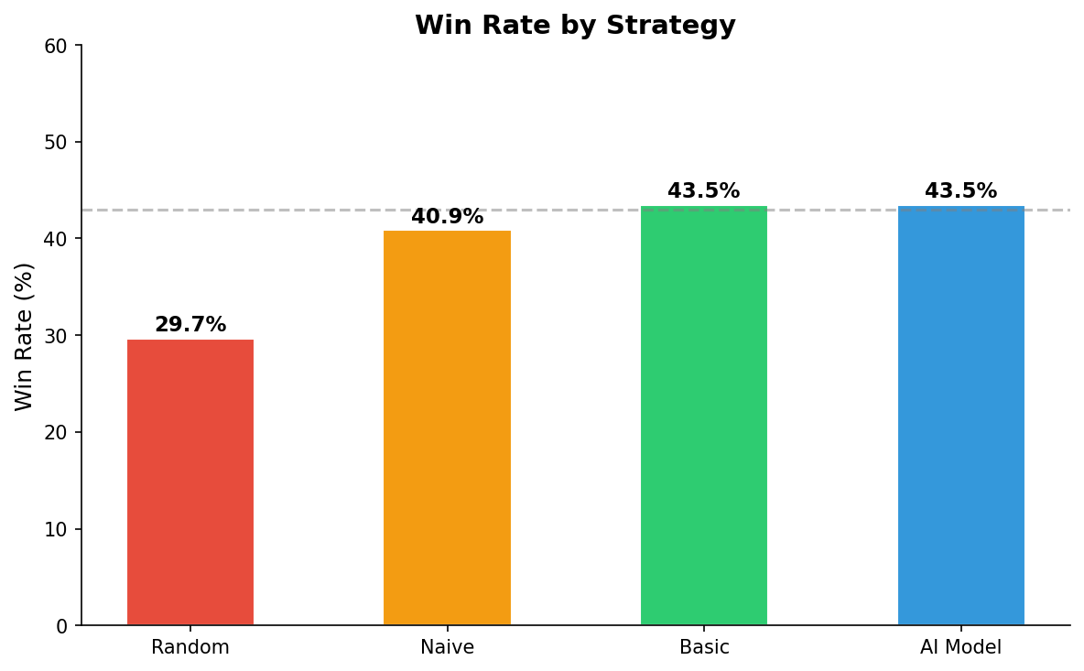
Veri Seti
Simülasyon: 300.000 el (6 desteli ayakkabı)
• Random strateji: ~%29 kazanma
• Naive strateji: ~%39 kazanma
• Basic strateji: ~%43 kazanma
Eğitim verisi: 280 benzersiz durum × 500 kopya = 140.000 örnek
• Özellikler: player_total, dealer_showing, usable_ace
• Etiket: hit (1) veya stand (0)
Basic strategy fonksiyonundan analitik olarak üretildi.

Slide 4
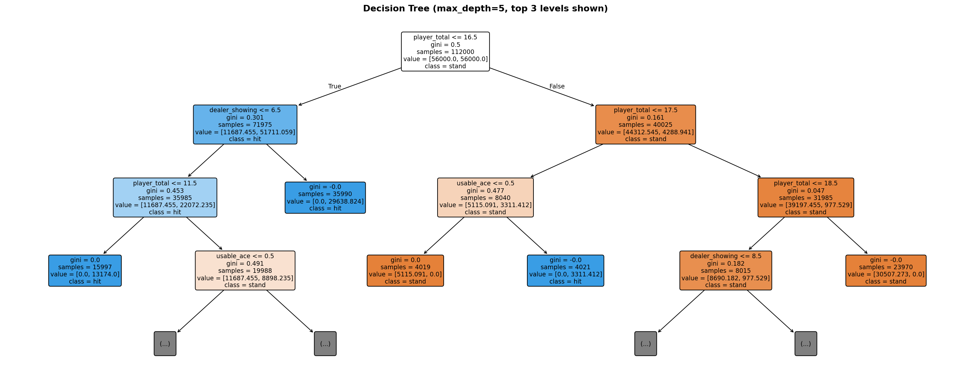
Model 1: Decision Tree (Karar Ağacı)
• max_depth = 5 | class_weight = "balanced"
• Doğruluk: %99.3
• Avantaj: Tamamen görselleştirilebilir, her karar izlenebilir
• 201 hata: Sınır bölgesi (oyuncu 12–16 vs krupiye 7–10)
dt = DecisionTreeClassifier(
max_depth=5,
class_weight="balanced",
random_state=42
)
dt.fit(X_train, y_train)
# Accuracy: 99.3%

Slide 5
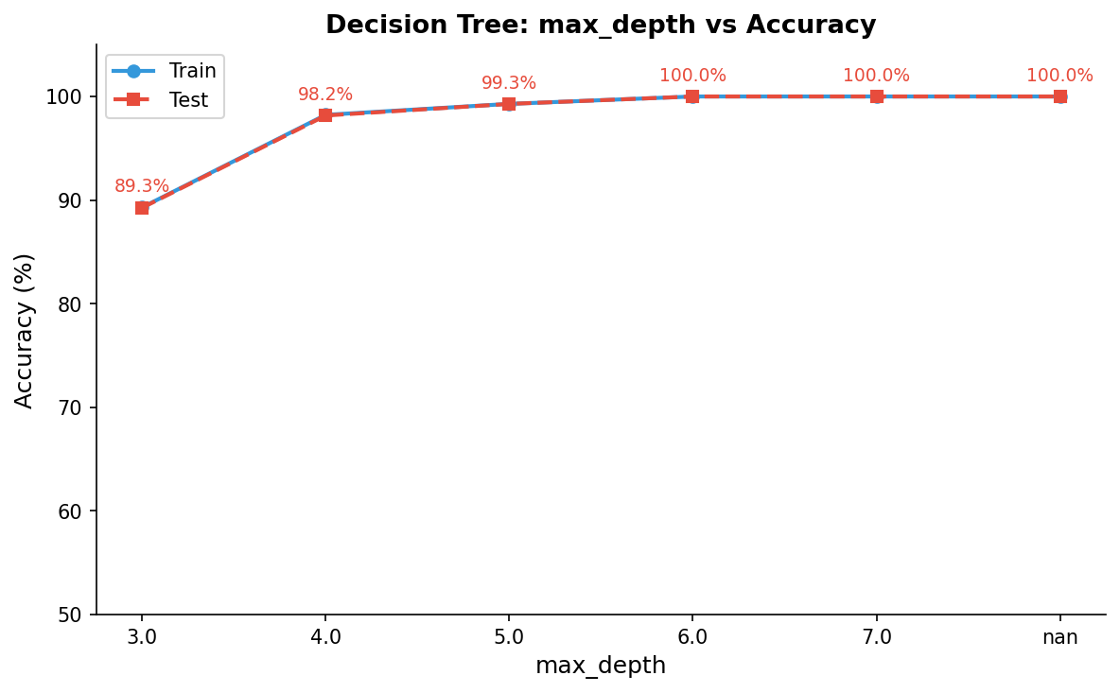
Karar Ağacı: max_depth Deneyi
Derinlik arttıkça doğruluk artıyor ama yorumlanabilirlik düşüyor.
depth=3 → %89.3 (yetersiz — tüm kuralları öğrenemiyor)
depth=4 → %98.2 (iyi ama sınır durumları kaçırıyor)
depth=5 → %99.3 ✓ Optimal — kompakt ve yüksek doğruluk
depth=6 → %100 (mükemmel ama daha karmaşık ağaç)
Seçim: depth=5 — doğruluk/yorumlanabilirlik dengesi en iyi.

Slide 6
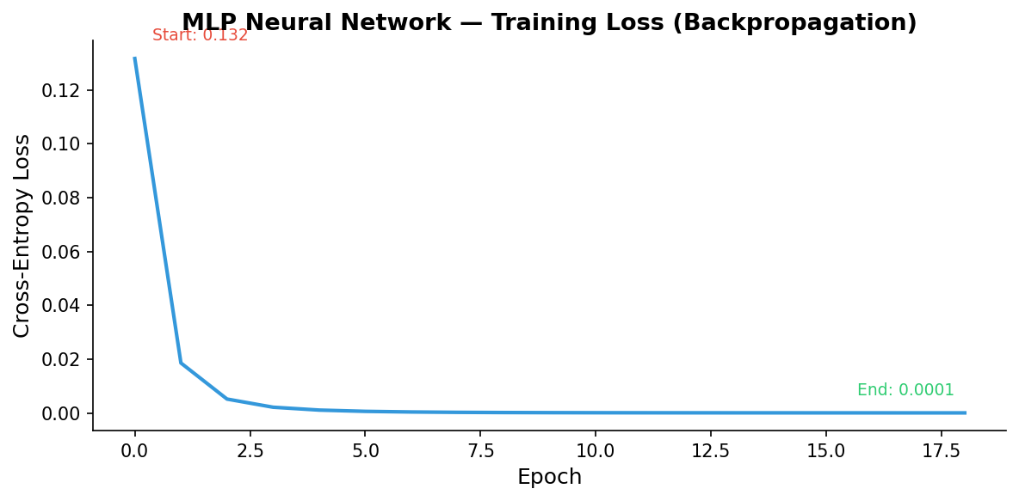
Model 2: MLP Sinir Ağı (Backpropagation)
Mimari: 3 → 64 → 32 → 1 (2.272 parametre)
Aktivasyon: ReLU | Optimizer: Adam | Loss: Cross-Entropy
Doğruluk: %100 | 19 epoch'ta yakınsama
Neden %100?
• Problem deterministik (her durum → tek doğru cevap)
• Yeterli kapasite (2.272 parametre, 280 kural)
• Non-linear sınır çizebilir (ReLU)
mlp = MLPClassifier(
hidden_layer_sizes=(64, 32),
activation="relu",
solver="adam",
learning_rate_init=0.001,
max_iter=200
)
mlp.fit(X_scaled, y_train)

Slide 7
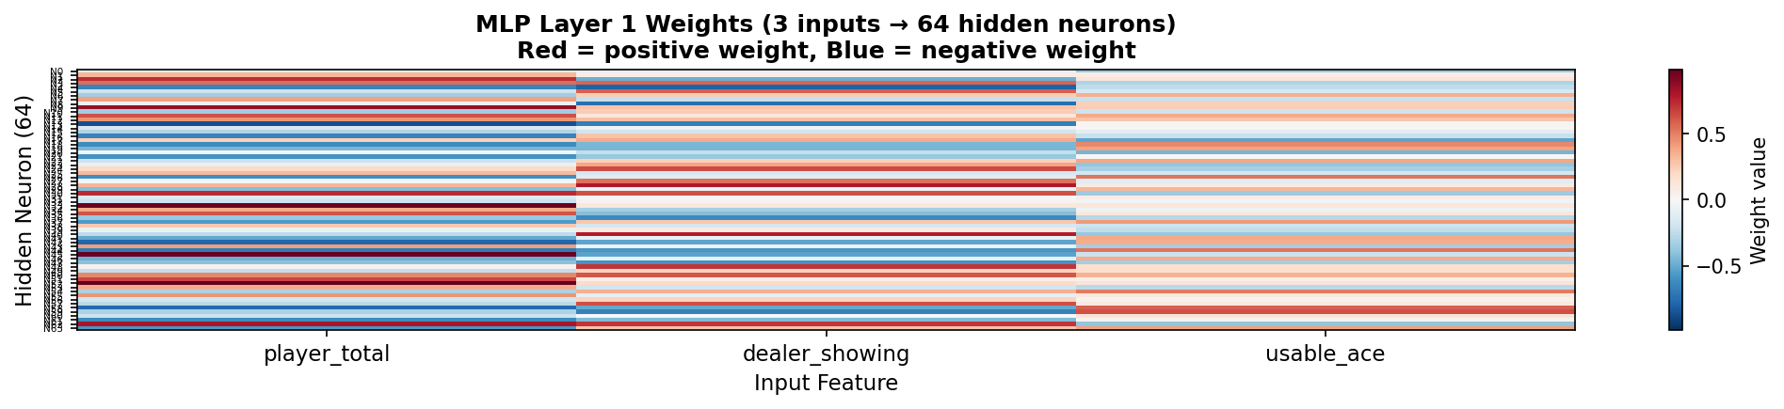
Backpropagation Nasıl Çalışır?
1. İleri Geçiş (Forward Pass)
Giriş → ağırlıklar × giriş + bias → ReLU → çıkış
2. Kayıp Hesaplama
Cross-Entropy: L = −[y·log(ŷ) + (1−y)·log(1−ŷ)]
3. Geri Yayılım (Backward Pass)
Zincir kuralı ile her ağırlığın kayba etkisi hesaplanır:
∂L/∂W = (tahmin − gerçek) × önceki katman çıktısı
4. Ağırlık Güncelleme
W ← W − öğrenme_oranı × ∂L/∂W
5. Tekrar (her epoch'ta tüm veri üzerinden)
Sonuç: Kayıp 0.493 → 0.000085 (19 epoch)

Slide 8
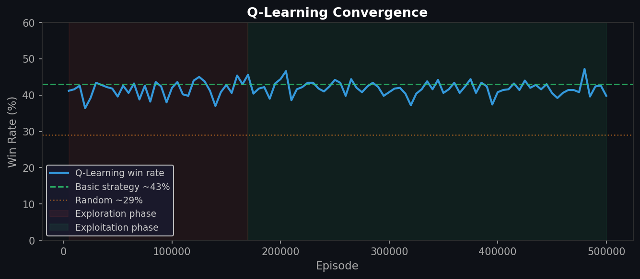
Model 3: Q-Learning (Pekiştirmeli Öğrenme)
Etiketli veri YOK — sadece oyun sonucu ile öğrenir.
Q-tablosu: (oyuncu_toplam, krupiye_kart, ace) → [Q_dur, Q_çek]
Güncelleme kuralı (Bellman):
Q(s,a) ← Q(s,a) + α × [ödül − Q(s,a)]
Hiperparametreler:
• 500.000 episode | α = 0.1 | ε: 1.0 → 0.05
• Ödüller: +1.5 blackjack, +1 kazanç, 0 beraberlik, −1 kayıp
Sonuç: %86.2 strateji uyumu | %41.9 kazanma oranı

Slide 9
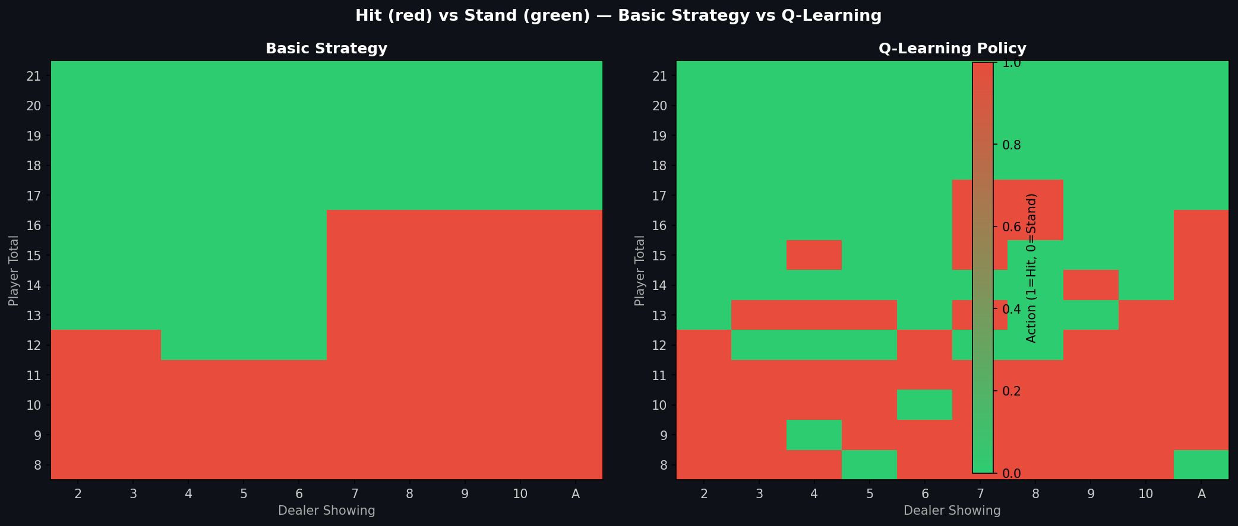
Q-Learning: Öğrenilen Strateji vs Optimal
Sol: Basic Strategy (matematiksel optimal)
Sağ: Q-Learning'in öğrendiği strateji
Kırmızı = HIT | Yeşil = STAND
%86.2 uyum — etiket görmeden, sadece kazanıp kaybederek öğrendi.

Slide 10
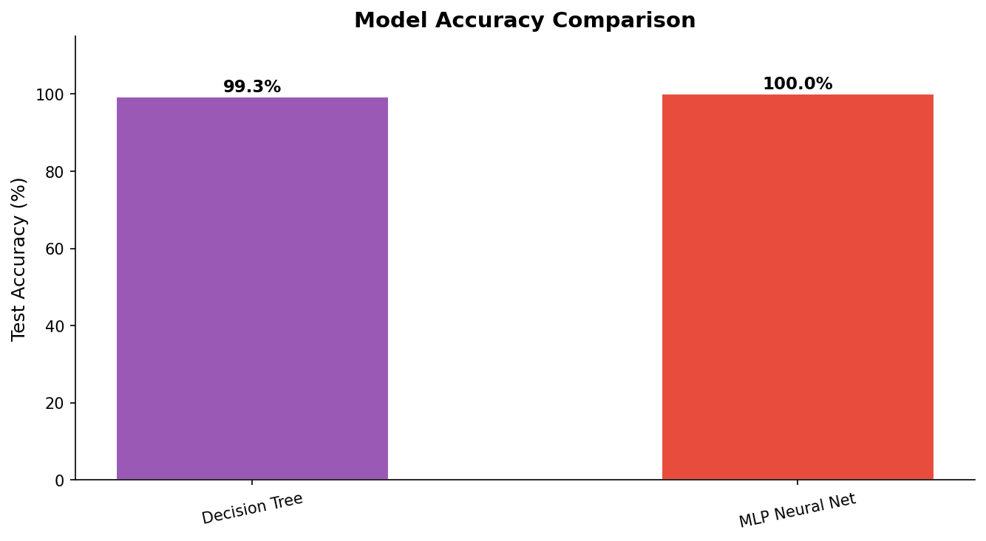
Model Karşılaştırması
Model Yaklaşım Doğruluk Kazanma Oranı
──────────────────────────────────────────────────────────────────────────
Decision Tree Supervised (depth=5) %99.3 ~%43
MLP Neural Net Backpropagation %100 ~%43
Q-Learning Reinforcement Learning %86.2* %41.9
* Basic strategy ile strateji uyumu
Tüm supervised modeller ~%43 tavan değerine ulaşıyor.
Q-Learning etiketsiz öğrenmesine rağmen tavandan sadece %1.1 uzakta.
Neden %43 tavan?
→ Oyuncu krupiyeden önce oynuyor. Bust olursa krupiye ne çekerse çeksin kaybeder.
→ Bu yapısal kasa avantajı: ~%0.5

Slide 11
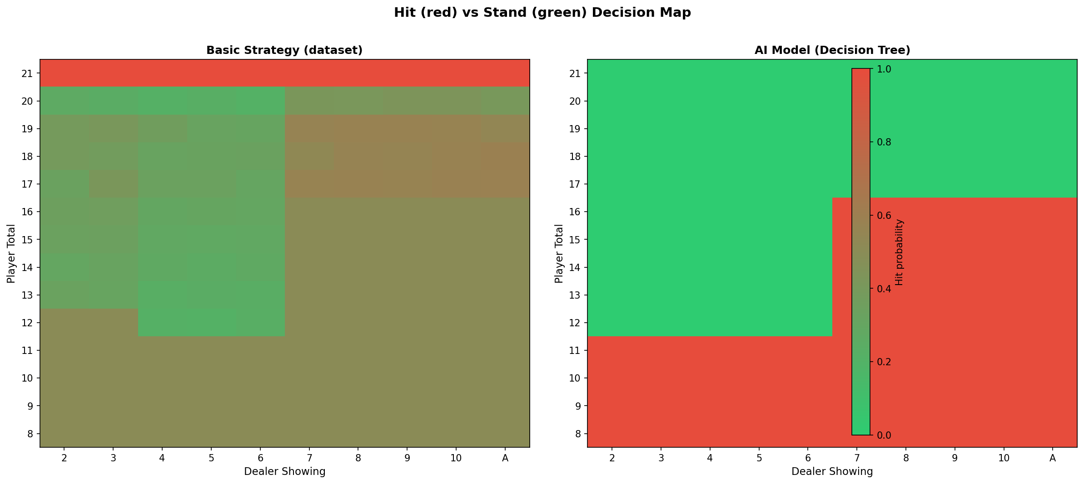
Strateji Haritası: Gerçek vs AI
Sol: Matematiksel optimal strateji | Sağ: AI (Decision Tree) tahmini
Kırmızı = HIT | Yeşil = STAND | Neredeyse birebir aynı.

Slide 12
Sonuç ve Çıkarımlar
1. Feature engineering en kritik adım.
Karar anı özellikleri kullanmak: %73 → %99.3 doğruluk
2. Yorumlanabilirlik vs doğruluk trade-off'u gerçek.
Decision Tree görsel ama %99.3 — MLP %100 ama kara kutu.
3. Backpropagation 19 epoch'ta yakınsadı.
Loss: 0.493 → 0.000085
4. Q-Learning etiketsiz öğrenmeyi başardı.
Sıfır bilgiyle başlayıp %86.2 strateji uyumuna ulaştı.
5. %43 tavan yapısal kasa avantajıdır, model sınırlaması değil.
Tüm modeller interaktif Streamlit dashboard'da canlı çalışıyor.
Teşekkürler — Sorular?

